Slide 1
第二讲 文件与目录操作
段翰聪，李林
电子科技大学计算机学院

Slide 2
目 录
文件描述符
文件的打开、创建、关闭
文件定位
文件的读、写
文件共享问题
文件的访问权限

Slide 3
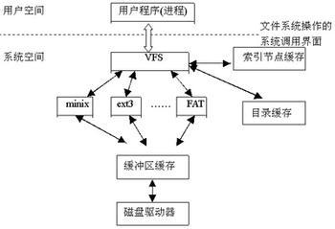
Linux VFS结构

Slide 4
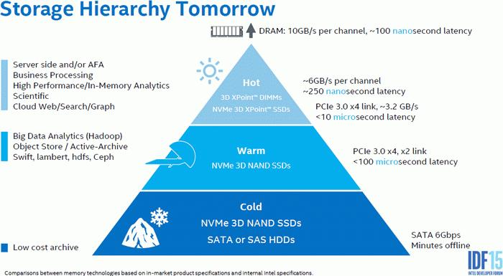
分层存储思想
Notes:
Intel将存储系统分为热（Hot）、暖（Warm）及Cold（冷）三个层次，性能逐级降低，但容量逐级升高，成本更低。
3D XPoint闪存发挥作用的地方就在热、暖两个层级上，其中热层的3D XPoint闪存有DIMM及SSD两种规格，前者每通道带宽可达6GB/s，延迟250ns，后者通常使用PCI-E 3.0 x4通道，带宽3.2GB/s，延迟低于10ms
而暖层的3D NAND闪存SSD延迟使通常使用PCI-E 3.0 x4/x2接口，延迟在100ms级别，最底层的则是SATA 6Gbps接口的3D NAND硬盘或者HDD，更注重成本。

Slide 5

计算与存储的延时分析

Slide 6

磁盘硬件架构

Slide 7
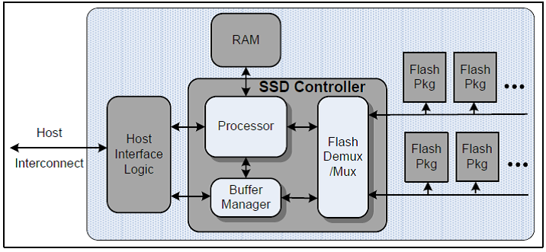
SSD硬件架构

Slide 8
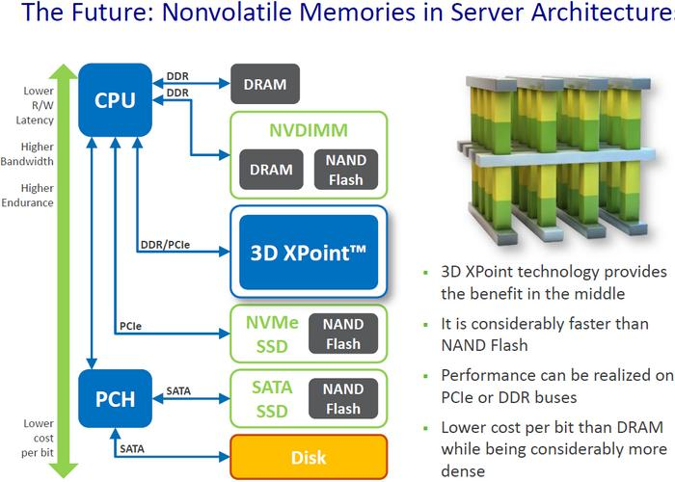
Intel 3D XPoint硬件架构

Slide 9
文件系统信息
简化的文件系统结构
超级块
i节点表
用户数据
1
2
3
4
。。。

Slide 10
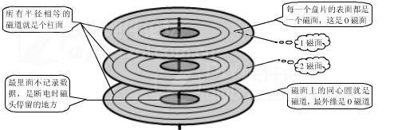
文件系统
分区
分区
分区
磁盘
柱面组0
柱面组1
…
柱面组n
文件系统
自举块
超级块
超级块
副本
配置
信息
i节点
图
块
位图
i节点表
数据块
i节点
i节点
i节点
……
i节点

Slide 11
文件系统例子－EXT2
struct ext2_inode {
__u16 i_mode; /* File mode */
__u16 i_uid; /* Low 16 bits of Owner Uid */
__u32 i_size; /* Size in bytes */
__u32 i_atime; /* Access time */
__u32 i_ctime; /* Creation time */
__u32 i_mtime; /* Modification time */
__u32 i_dtime; /* Deletion Time */
__u16 i_links_count; /* Links count */
__u32 i_blocks; /* Blocks count */
__u32 i_flags; /* File flags */
__u32 i_block[EXT2_N_BLOCKS];/* Pointers to blocks */
... …
} /* 128 BYTES */
如果是目录文件，其结构如何？

Slide 12
文件系统
目录块和数据块
i节点表
数据块
数据块
目录块
数据块
目录块
第1个数据块
第2个数据块
第3个数据块
i
节点
i
节点
i
节点
i
节点
i节点号 文件名
i节点号 文件名

Slide 13
文件系统
文件系统
目录块和数据块
i节点表
目录块
目录块
数据块
数据块
i节点
0
i节点
1267
i节点
2549
1267 .
2549 ..
看了上图，思考下为什么文件系统底层是高速缓冲层？
2549 .
i节点号 ..
1267 testdir
Notes:
看了上图，思考下为什么文件系统底层是高速缓冲层？

Slide 14
文件描述符
对于内核而言，所有打开文件都由文件描述符引用。文件描述符是一个非负整数。当打开一个现存文件或创建一个新文件时，内核向进程返回一个文件描述符。
通常情况下，文件描述符0、1、2特指标准输入、标准输出、标准错误。用户程序可直接使用它们，而不需要打开。它们也可以由常数代替：stdin, stdout, stderr（在头文件中stdio.h定义）

Slide 15
用户文件描述符表（内核结构）
i节点表
文件描述表
文件表
v节点信息
[0]
文件状态标志
引用数
[1]
文件读写偏移量
i节点信息
[2]
i节点号
当前文件长度
[3]
引用数
[4]
……
……
v节点信息
文件状态标志
引用数
文件读写偏移量
i节点信息
i节点号
当前文件长度
进程范围
引用数
内核范围

Slide 16
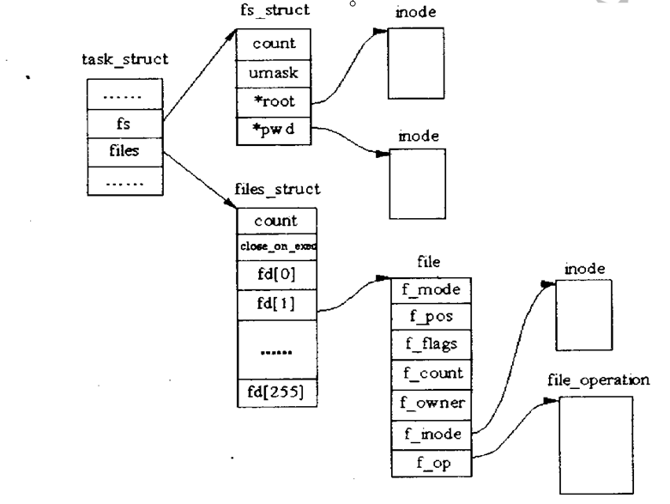
FS重要数据结构与进程的关系

Slide 17
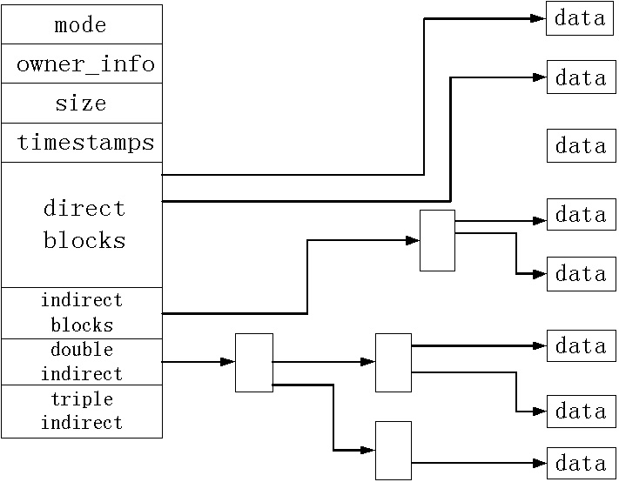
Inode结构

Slide 18
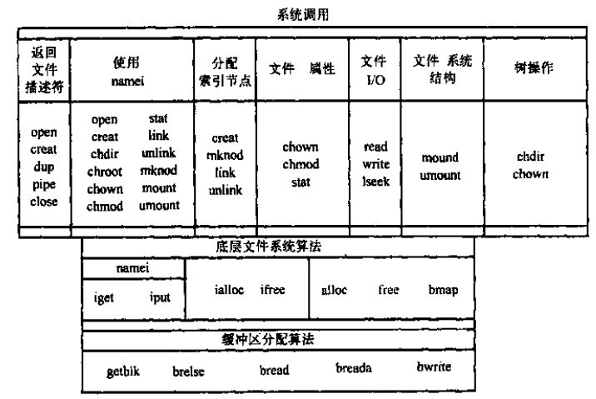
文件类系统调用集合

Slide 19
Open函数
int open( const char *pathname, int oflag, …);
该函数打开或创建一个文件。其中第二个参数oflag说明打开文件的选项，第三个参数是变参，仅当创建新文件时才使用。
  O_RDONLY:：只读打开；
  O_WRONLY：只写打开；
  O_RDWR：读、写打开；
  O_APPEND：每次写都加到文件尾；
  O_CREATE：若此文件不存在则创建它，此时需要第三个参数
  O_EXCL：如同时指定了O_CREAT，且文件存在，此时将出错。
  O_TRUNC：如果此文件存在，并以读写或只写打开，则文件长度0
由open返回的文件描述符一定是最小的未用描述符数值。
Open函数可打开任何类型的文件，包括设备文件和管道。

Slide 20
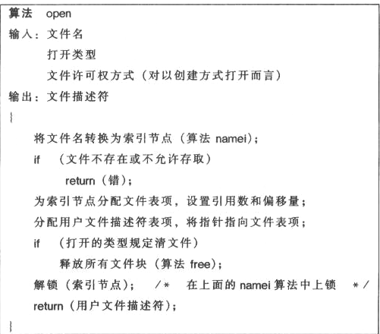
Open函数（续）
Open函数在内核完成的工作：

Slide 21
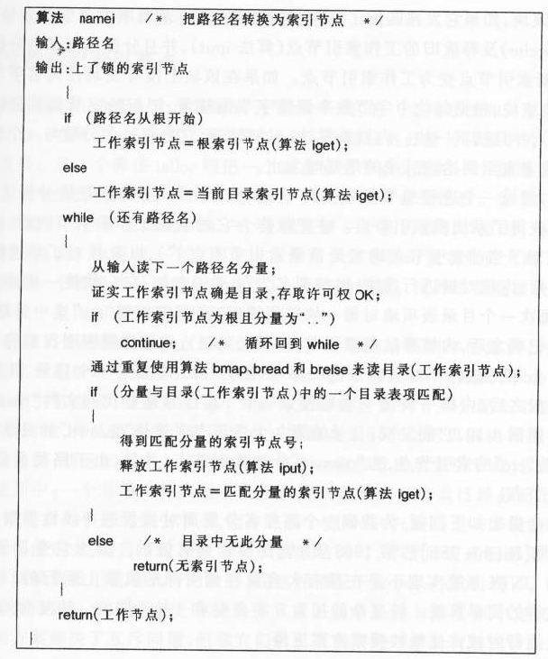
Namei

Slide 22
Creat函数
int creat( const char *pathname, mode_t mode);
该函数用于创建一个新文件，其等效于open函数的如下调用：
  open( pathname, O_WROLY | O_CREATE | O_TRUNC, mode);
creat函数的一个不足之处是它以只写方式打开所创建的文件。在提供open的新版本之前，如果要创建一个临时文件，并要先写该文件，然后又读该文件。则必须先调用creat，close，然后再open，但现在则不必。

Slide 23
Close函数
  int close( int filedes );
该函数关闭以前打开的一个文件。关闭文件的同时也释放该进程加在该文件上的所有记录锁。当一个进程终止时，它所有的打开文件将由内核自动关闭。
内核对文件描述符、对应的文件表项和索引节点表项进行相应的处理，来完成关闭文件的操作。
进程关闭文件后，就不能通过该文件描述符操作该文件；当一个进程正常退出时，内核将关闭所有打开的文件描述符。

Slide 24
Read函数
  ssize_t read( int filedes, void *buf, size_t nbytes);
read函数从打开的文件中读数据。如成功，则返回实际读到的字节数，如已到达文件的末尾，则返回0；有多种情况可使实际读到的字节数少于要求读的字节数：
  读普通文件，在读到要求字节数之前就到达文件尾；
  当从终端设备读，通常一次最多读一行；
  当从网络读时，网络中的缓冲机构可能造成返回值小于所要求读的字节数；
  某些面向记录的设备，如磁带，一次最多返回一个记录。
读操作完成后，文件偏移量将从读之前的偏移量加上实际读的字节数。

Slide 25
Read函数
因为read算法的循环每次从文件系统中读取至少一个整块到高速缓冲区中，但有可能只拷贝其中的一部分到用户缓冲区。
一个索引节点的直接块或间接块中某些块可以有零值。如果一个进程企图读从这样的块中读数据，内核将在read循环中分配任意一个缓冲区，将内容清零，然后把该缓冲区拷贝到用户地址；
索引节点在read调用期间一直是锁住的，从而提供给进程一个和该调用开始时一致的文件视图。但在2个系统调用之间，内核可能抢先进程，因此可能导致当多个进程同时读写同一个文件时，产生意想不到的结果。

Slide 26
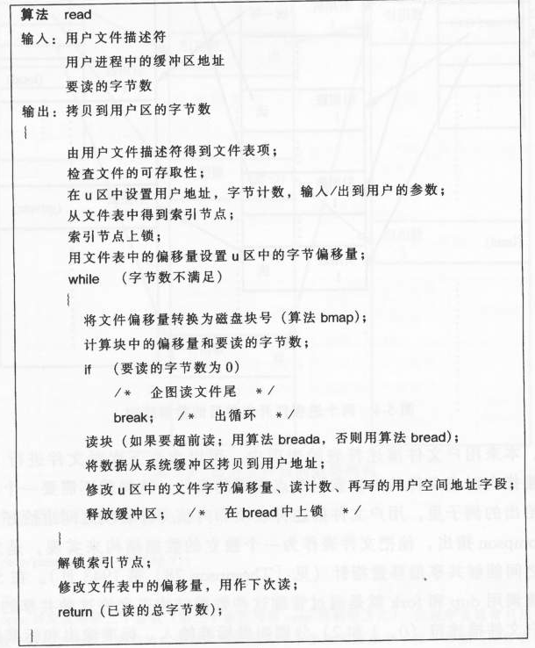
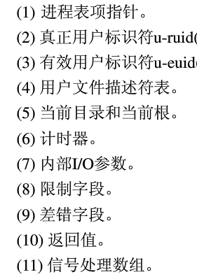
Read算法
补充：进程的U区

Slide 27
Write函数
  ssize_t write( int filedes, const void *buf, size_t nbytes);
该函数返回实际写的字节数。如果出错，则返回－1。write出错的原因可能是磁盘满、没有访问权限、或写超过文件长度限制等等。
对于普通文件，写操作从文件的当前偏移量开始写，除非打开文件时指定了O_APPEND选项。完成后，文件偏移量加上实际写的字节数。
练习：以O_APPEND选项打开一个文件写，试验能否用lseek指定文件偏移量。？

Slide 28
write函数
如果文件中还没有要写的字节偏移量所对应的块，内核要用算法alloc分配一个新块或者多个块（如果偏移量是一个间接块中的偏移量）。写操作结束，如果文件大小变大，则需要修改索引节点。
内核在write的每次写循环期间每次向磁盘写一块。内核决定是写整块还是写块中的一部分，如果是后者，则内核需要先将该块从磁盘读到高速缓冲区中，再修改需要的部分；如果是前者，内核就不必读了，而是用新块直接覆盖
内核一般采用延迟写块，先将数据放到高速缓存；

Slide 29
例子程序
int main(int argc,char **argv)
{
int n,buffsize;
char *buff;
if(argc != 2) {
printf("Usage:%s #n\n",argv[0]);
exit(1);
}
buffsize = atoi(argv[1]);
if((buff = malloc(buffsize)) == NULL)
err_sys("malloc memory error.");
while((n = read(STDIN_FILENO,buff,buffsize)) > 0)
if(write(STDOUT_FILENO,buff,n) != n)
err_sys("write error.");
if(n < 0)
err_sys("read error.");
exit(0);
}

Slide 30
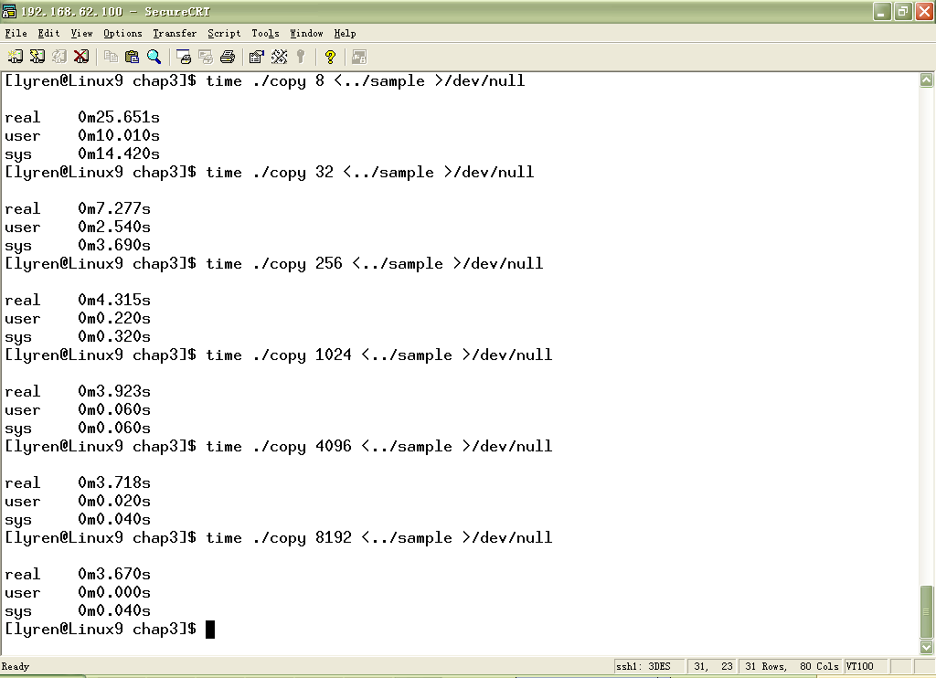
执行结果

Slide 31
I/O的效率
所有前面的程序都没有考虑用户缓冲区大小对I/O性能的影响。实际上，由于文件系统中的磁盘块大小是固定，并且由于高速缓冲区的存在，应用程序执行读写操作时，其每次请求的读写大小在很大程度上影响着应用程序的I/O效率。

Slide 32
lseek函数
每个文件都有一个与其相关联的“当前文件偏移量”。当打开文件时，除指定O_APPEND选项，文件偏移量默认为0。lseek函数用于改变文件的当前偏移量。
  off_t lseek( int filedes, off_t offset, int whence);
对参数的解释与参数whence的值有关：
  若whence是SEEK_SET,则将该文件的偏移量设置为距文件开始处的offset个字节；
  若whence是SEEK_CUR,则将该文件的偏移量设置为距文件当前值加offset个字节；
  若whence是SEEK_END,则将该文件的偏移量设置为文件长度加offset个字节，offset可正可负；

Slide 33
lseek函数
若lseek成功执行，则返回新的文件偏移量。为此，可用lseek确定文件当前偏移量:
  currpos = lseek( fd, 0, SEEK_CUR)
lseek仅将当前的文件偏移量记录在内核中，它并不引起任何I/O操作，然后该偏移量用于下一次读、写操作。文件偏移量可以大于文件的当前长度，但并不改变相应的i节点信息。在这种情况下的下一次写将延长该文件，并在文件中构成一个空洞，但文件大小并不是文件的最大偏移量。对空洞位置的读操作将返回0。

Slide 34
例子程序－空洞
char buf1[] = "abcdefghij";
char buf2[] = "ABCDEFGHIJ";
#define FILE_MODE 0644
int main(void)
{
int fd;
if ( (fd = creat("file.hole", FILE_MODE)) < 0)
err_sys("creat error");
if (write(fd, buf1, 10) != 10)
err_sys("buf1 write error");
if (lseek(fd, 40, SEEK_SET) == -1)
err_sys("lseek error");
if (write(fd, buf2, 10) != 10)
err_sys("buf2 write error");
exit(0);
}

Slide 35
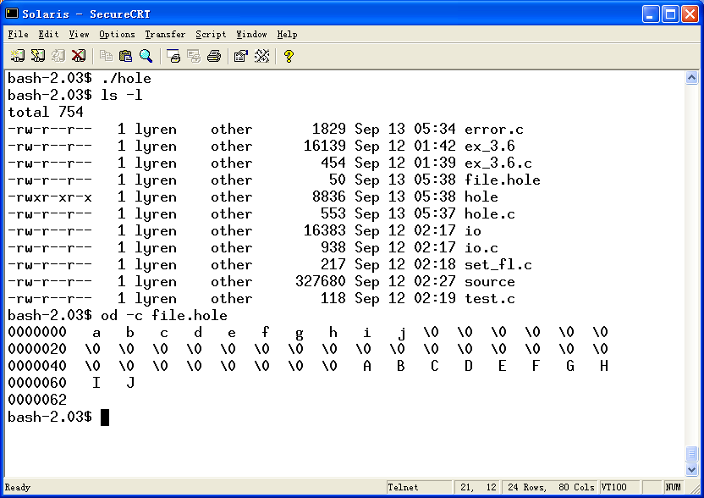

Slide 36
大尺寸对象存储-案例分析1
需求及挑战：
  定长大尺寸对象写入和读取
  长时间文件读写，不出现读写性能下降
  存储介质吞吐率要高
  对存储介质的磨损要小
设计思路：
小尺寸对象存储呢？
如何应对不同的访问模式？随机、连续、读多写少、写少读多

Slide 37
小尺寸文件存储-案例分析2
需求及挑战：
  本地文件系统中2000万小音频文件（监听场景）
  如何快速将相同说话人的音频文件数据进行汇总拼接
  要求对本地文件系统I/O带宽冲击要小
设计思路：
Appending in User mode?
Kernel File System Hacking?
Media file format?

Slide 38
文件共享
在UNIX支持不同进程间共享打开文件。内核使用了三种数据结构，它们之间的关系决定了在文件共享方面一个进程对另一个进程可能产生的影响
  每个进程在进程表中有一个文件描述符表，每个描述符表项指向一个文件表项指针；
  内核为所有打开文件维持一张文件表，每个文件表项包含
    当前文件状态标志（读、写、同步、非阻塞）
    当前文件偏移量；
    指向该文件i节点表项的指针
  每个打开文件（或设备）都有一个i节点，它包含了文件类型和对文件进行各种操作的函数的指针信息，及文件数据。

Slide 39
文件共享
i节点表
文件描述表
文件表
v节点信息
文件状态标志
引用数
文件读写偏移量
i节点信息
i节点号
当前文件长度
引用数
……
……
v节点信息
文件状态标志
引用数
文件读写偏移量
i节点信息
i节点号
当前文件长度
进程范围
引用数
内核范围

Slide 40
文件共享
上述三张表格的关系，对于在不同进程之间共享文件的方式非常重要。
如果两个进程独立打开一个相同的文件，则由于它们有不同的文件表项，因此每个进程有自己的对该文件的当前偏移量，因此其读写操作互不影响。
也可能存在不同进程共享同一个文件表项（父子进程），或同一进程共享同一个文件表项（dup操作）。此时，它们的读写将共享同一个文件偏移量。

Slide 41
不同进程共享相同文件（一）
文件表
进程控制块
i节点表
文件描述表
文件状态标志
v节点信息
文件读写偏移量
引用数：2
i节点号
i节点信息
引用数：1
当前文件长度
……
文件状态标志
进程控制块
文件描述表
文件读写偏移量
i节点号
不同进程分别打开同一文件
引用数：1

Slide 42
不同进程共享相同文件（二）
进程控制块
i节点表
文件描述表
文件表
v节点信息
引用数：1
文件状态标志
i节点信息
文件读写偏移量
当前文件长度
i节点号
引用数：2
进程控制块
文件描述表
不同进程共享文件表项

Slide 43
同一进程共享相同文件（一）
文件表
i节点表
文件状态标志
v节点信息
文件读写偏移量
引用数：2
进程控制块
i节点号
i节点信息
文件描述表
引用数：1
当前文件长度
……
文件状态标志
文件读写偏移量
i节点号
同一进程分别打开同一文件
引用数：1

Slide 44
同一进程共享相同文件（二）
i节点表
文件表
v节点信息
进程控制块
文件描述表
引用数：1
文件状态标志
i节点信息
文件读写偏移量
当前文件长度
i节点号
引用数：2
同一进程的不同文件描述表项共享文件表项

Slide 45
文件共享
在完成每个write后，在文件表项中的当前文件偏移量即增加所写的字节数。如果这时当前偏移量超过了当前文件长度，则i节点表项中的当前文件长度被置为当前文件偏移量。
如果用O_APPEND打开一个文件，则该标志也被设置到文件表项中文件状态标志中。每次对该文件的写操作时，则增加文件长度。
lseek函数只修改文件表项中的当前偏移量，没有进行任何I/O操作。
需要注意的是：文件描述符标志和文件状态标志在作用范围的区别，前者只用于一个进程，而后者则适用于所有指向该文件表项的任何进程。

Slide 46
原子操作
当多个进程共享文件时，可能会产生一些意外的结果。例如下面两种情况则需要原子操作：
  考虑例子程序（共享i节点）对同一文件添加内容。
    lseek( fd, 0L, 2 );
    write( fd, buff, 100);
  以前没有O_APPEND，如果两个进程同时执行上述代码，对同一文件进行添加操作，而且在两条函数间发生切换，则会出现什么情况？
  在创建文件时，我们常希望先判断盘上有无该文件，然后再创建，如下代码：
    if ((fd = open( pathname, O_WRONLY)) < 0)
    fd = create(pathname, mode);
    如果两个进程同时执行上述代码，并且也在两条函数间切换，会发生什么？

Slide 47
原子操作
#include <unistd.h>
ssize_t pread(int filedes, void *buf, size_t nbytes, off_t offset);
ssize_t pwrte(int filedes, const void *buf, size_t nbytes, off_t offset);
返回值：成功－返回读写字节数，失败： －1
调用pread相当于顺序调用lseek和read，但pread又与这种顺序调用有下列重要区别：
  调用pread时，为原子操作，无法中断其定位和读操作
  不更新文件指针
对于pwrite有类似的特性；

Slide 48
dup和dup2函数
  int dup( int filedes );
  int dup2(int filedes, int filedes2);
这两个函数都可用来复制一个现存的文件描述符。不同的是：dup返回的新文件描述符一定是当前可用文件描述符中的最小值。而dup2则将描述符复制到指定位置。如果filedes2已经打开，则先将其关闭，然后再将filedes复制到该位置。但需要注意的是，dup2是一个原子操作。
复制一个文件描述符的另一种方法是：
  fcntl ( filedes, F_DUPFD, 0);
  因此，有人就认为：dup2(filedes, filedes2)等价于：
  close( filedes2);
  fchtl( filedes, F_DUPFD, filedes2);
  实际上，dup2是原子操作，而上述两条函数则有可能被中断。

Slide 49
Dup后的内核结构
i节点表
文件表
v节点信息
进程控制块
文件描述表
引用数：1
文件状态标志
i节点信息
文件读写偏移量
当前文件长度
i节点号
引用数：2
Please describe the difference of above three kernel structures after dup or open one file twice,.

Slide 50
代码演示
单、多进程读，写
  proc_read_single.cpp; proc_read.cpp
  proc_write.cpp(append），two_process_write.cpp ( 随机写）
多进程pread,pwrite读写
  proc_pread.cpp; proc_pwrite.cpp
多线程读写
  thread_read.cpp, thread_write.cpp
多线程pread, pwrite读写
  thread_pread.cpp, thread_pwrite.cpp

Slide 51
并发模式下的文件读写总结
 | read | pread | write | pwrite
单进程（打开多次） | 正确 | 正确 | - | -
多进程（父子进程） | 混乱 | 正确 | 正确 | 混乱
多进程（非父子进程） | 正确 | 正确 | - | -
多线程（共享描述符） | 混乱 | 正确 | 正确 | 混乱
多线程（独立打开） | 正确 | 正确 | - | -
说明：使用read，pread读指定偏移量的数据，write，pwrite将数据写入文件尾。

Slide 52
关于文件共享的思考
内核能保证内核数据的原子性，但不能保证用户数据的一致性（inode节点加锁）
进程间打开同一文件或同一进程打开同一文件两次性质相同
文件描述符存在于进程各自的地址空间，父子进程及DUP操作具有相同的性质，能否进程间传递文件描述符？
同一进程多个线程对同一文件的读写会存在偏移量覆盖的风险，即不能保证操作的原子性

Slide 53
sync和fsync函数
传统的UNIX实现在内核中设有缓冲区，只有当缓存块满或内核需要某块时，内核才将该块写往磁盘。为了保证能将缓冲区的内容立即写到磁盘，可调用函数：
  void sync ( void ); （有可能是异步写）
  int fsync ( int filedes );
  int fdatasync(int filedes);
前者立即将内核中所有缓冲块写到内存；后者只是将相应的文件相关的磁盘块写到磁盘。注意与O_SYNC标志的区别；
同步写，但后者只写文件用户数据，
不写文件属性数据

Slide 54
fcntl函数
Fcntl 函数可以改变已经打开文件的性质：
  int fcntl ( int filedes, int cmd, … /* int arg */
Fcntl函数有五种功能：
  复制一个现存描述符（cmd = F_DUPFD ）；
  获得/设置文件的描述符标记（cmd = F_GETFD或F_SETFD）;
  获得/设置文件状态标志（cmd = F_GETFL或F_SETFL）；
  获得/设置异步I/O信号接收进程（cmd = F_GETOWN或F_SETOWN）
  获得/设置记录锁（cmd = F_GETLK, F_SETLK或F_SETLKW）

Slide 55
fcntl函数
F_DUPFD：复制文件描述符filedes，新文件描述符作为函数值返回，它是尚未打开的各描述符中大于或等于第三个参数值中的最小值。新描述符与filedes共享同一文件表项。但是，新描述符有它自己的一套文件描述符标志，其FD_CLOEXEC文件描述符标志被清除（这表示该描述符在exec时仍保持开放）。
F_GETFD：对应于filedes的文件描述符标志作为函数值返回，当前只定义了一个文件描述符标志FD_CLOEXEC。

Slide 56
fcntl函数
F_SETFD：对于filedes设置文件描述符标志。新标志按第三个参数设置。
F_GETFL：对应于filedes的文件状态标志作为函数值返回。在说明open函数时，已说明了文件状态标志：
文件状态标志 | 说明
O_RDONLY | 只读打开
O_WRONLY | 只写打开
O_RDWR | 读/写打开
O_APPEND | 写时都添加至文件尾
O_NONBLOCK | 非阻塞方式
O_SYNC | 等待写完成
O_ASYNC | 异步I/O（仅4.3＋BSD）

Slide 57
fcntl函数
F_SETFL：将文件状态标志设置为第三个参数的值，可以更改的几个标志是：O_APPEND, O_NONBLOCK, O_SYNC, O_ASYNC;
F_GETOWN：取当前接收SIGIO和SIGURG信号的进程ID或进程组ID。
F_SETOWN：设置接收SIGIO和SIGURG信号的进程ID或进程组ID。正的arg指定一个进程ID，负的arg标识等于arg绝对值的一个进程组ID;
fcntl的返回值与命令有关。如果出错，所有命令返回－1,如果成功则返回某个其他值。

Slide 58
fcntl函数
修改文件描述符标志或文件状态标志时必须谨慎，应先取得现在的标志值，然后按照希望修改它，最后设置新标志值。不能只是执行F_SETFD或F_SETFL命令，这样会关闭以前设置的标志位。
void set_fl(int fd, int flags)
{
int val;
if ((val = fcntl(fd, F_GETFL, 0)) < 0)
err_sys("fcntl F_GETFL error");
val |= flags;
if (fcntl(fd,F_SETFL,val) < 0)
err_sys("fcntl F_SETFL error");
}

Slide 59
返回文件信息函数
#include <sys/types.h>
#include <sys/stat.h>
int stat( const char *pathname, struct stat *buf);
int fstat( const int filedes, struct stat *buf);
int lstat( const char *pathname, struct stat *buf);
这三个函数都是返回有关文件的信息结构。但有所区别：stat与fstat的区别是，前者返回文件名指向的文件的信息，而后者则返回文件描述符指向文件的信息。
stat与lstat的区别是：当处理符号连接文件时，前者返回符号连接引用的文件的信息。而后者则返回该符号连接本身的有关信息。（可以做试验验证）

Slide 60
文件信息结构
struct stat {
dev_t st_dev; /* device */
ino_t st_ino; /* inode */
mode_t st_mode; /* protection */
nlink_t st_nlink; /* number of hard links */
uid_t st_uid; /* user ID of owner */
gid_t st_gid; /* group ID of owner */
dev_t st_rdev; /* device type (if inode device) */
off_t st_size; /* total size, in bytes */
unsigned long st_blksize; /* blocksize for filesystem I/O */
unsigned long st_blocks; /* number of blocks allocated */
time_t st_atime; /* time of last access */
time_t st_mtime; /* time of last modification */
time_t st_ctime; /* time of last change */
};

Slide 61
Stat.c
int main(int argc, char **argv)
{
struct stat buf;
if(argc!=2)
err_quit("Usage: stat <pathname>");
if(stat(argv[1],&buf)!=0)
err_sys("stat error.");
printf("#link: %d\n",buf.st_nlink);
printf("UID: %d\n",buf.st_uid);
printf("Size %d\n",buf.st_size);
printf("block Size: %d\n",buf.st_blksize);
printf("#block %d\n",buf.st_blocks);
exit(0);
}

Slide 62
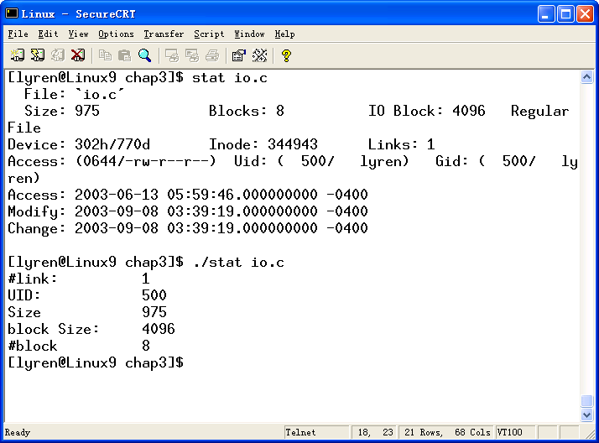

Slide 63
文件类型
UNIX或Linux系统中的常见文件类型有：
  普通文件: S_ISREG()
  目录文件 S_ISDIR()
  字符特殊文件 S_ISCHR()
  块特殊文件 S_ISBLK()
  FIFO文件 S_ISFIFO()
  套接口文件 S_ISSOCK()
  符号连接 S_ISLINK()

Slide 64
文件类型
示例代码：
  struct stat buf;
  lstat( filename, &buf);
  if (S_ISDIR(buf.st_mode))
  ptr = “directory”;
注意，此处必须用lstat获取文件信息，而不能用stat， 为什么？
  #define S_ISDIR(mode) ((mode) & S_IFMT) == S_IFDIR)

Slide 65
Example
int main(int argc, char *argv[])
{
int i;
struct stat buf;
char *ptr;
for (i = 1; i < argc; i++) {
printf("%s: ", argv[i]);
if (lstat(argv[i], &buf) < 0) {
err_ret("lstat error");
continue;
}
if (S_ISREG(buf.st_mode)) ptr = "regular";
else if (S_ISDIR(buf.st_mode)) ptr = "directory";
else if (S_ISCHR(buf.st_mode)) ptr = "character special";
else if (S_ISBLK(buf.st_mode)) ptr = "block special";
else if (S_ISFIFO(buf.st_mode)) ptr = "fifo";

Slide 66
Example
#ifdef S_ISLNK
else if (S_ISLNK(buf.st_mode)) ptr = "symbolic link";
#endif
#ifdef S_ISSOCK
else if (S_ISSOCK(buf.st_mode)) ptr = "socket";
#endif
else ptr = "** unknown mode **";
printf("%s\n", ptr);
}
exit(0);
}

Slide 67
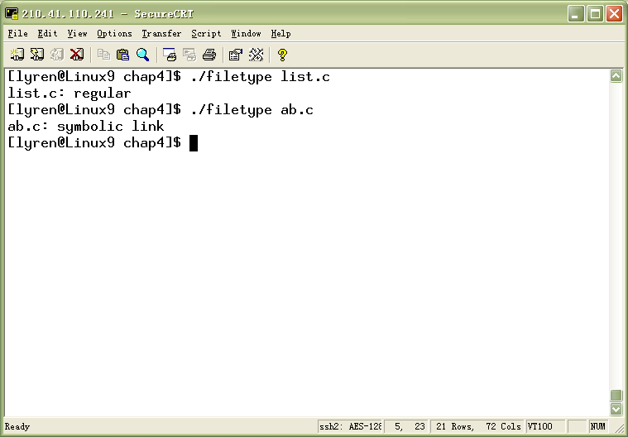

Slide 68
用户和组ID
与一个进程相关联的用户ID有如下几种：
实际用户ID | 我们实际是谁（即执行程序的用户ID）
实际组ID
有效用户ID | 用于文件存取许可权检查
有效组ID
添加组ID
保存设置-用户-ID | 由exec函数保存
保存设置-组-ID
需要特别注意的是：这三组ID是进程的属性。

Slide 69
用户和组ID（续）
通常情况下，有效用户ID等于实际用户ID，有效组ID等于实际组ID；
文件方式字中有一个特殊标志，定义为“当执行此文件时,将进程的有效用户ID设置为文件的所有者”，与此类似，组ID也有类似的情况。这两个标志位称为：设置－用户－ID和设置－组－ID，这两位都包含在stat信息中的st_mode中，可用S_ISUID,S_ISGID测试。
如某些超级用户程序，如passwd，不论执行用户是谁，该进程都具有修改/etc/passwd文件的权限。而通常情况下，该文件只能由超级用户访问。

Slide 70
suid.c
#include <stdio.h>
#include <stdlib.h>
#include <unistd.h>
#include <sys/types.h>
int main(void)
{
printf("real uid: %d, real gid: %d\n",getuid(),getgid());
printf("effective uid: %d, effective gid: %d\n",geteuid(),getegid());
exit(0);
}

Slide 71
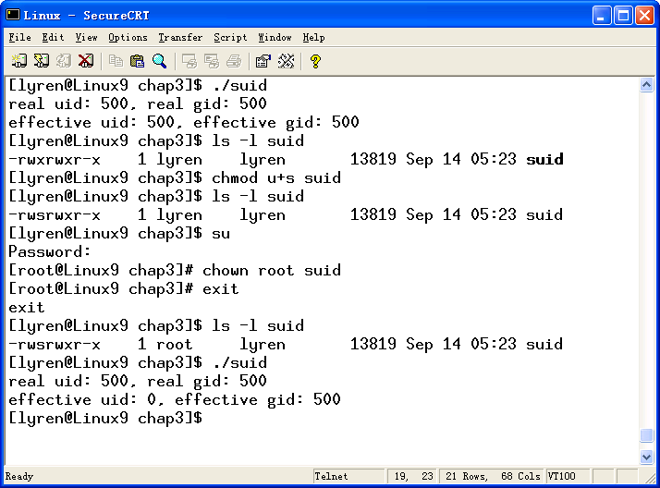

Slide 72
文件存取许可权
stat返回值中的st_mode值也包含了对文件的存取许可权。（包括对所有类型的文件）。每个文件有9个存取许可权位，可分为三类：
st_mode屏蔽 | 意义
S_IRUSR | 用户－读
S_IWUSR | 用户－写
S_IXUSR | 用户－执行
S_IRGRP | 组－读
S_IWGRP | 组－写
S_IXGRP | 组－执行
S_IROTH | 其他－读
S_IROTH | 其他－写
S_IWOTH | 其他－执行

Slide 73
文件存取许可权（续）
当打开一个任意类型的文件时，对该文件路径名中包含的每一个目录都应具有执行许可权；需要注意的是：对于目录的读许可权和执行许可权的意义不相同：读许可权允许读目录，获得该目录中所有文件名的列表。而目录具有执行权，表示可以搜索该目录（或进入该目录）；
对于一个文件的读许可权决定了我们是否能够打开该文件进行读操作；
对一个文件的写许可权决定了我们是否能够打开该文件进行写操作

Slide 74
文件存取许可权（续）
为了在open函数中对一个文件指定O_TRUNC标志，必须对该文件具有写许可权;
为了在一个目录中创建一个新文件，必须对该目录具有写许可权和执行许可权；
为了删除一个文件，必须对包含该文件的目录具有写许可权和执行许可权，对该文件本身则不需要有读、写许可权；
如果用6个exec函数中的任何一个执行某个文件，都必须对该文件具有执行许可权。

Slide 75
文件存取许可权（续）
进程访问文件时，内核就进行文件存取许可权测试。这种测试可能涉及到文件的所有者ID、进程有效ID以及进程的添加组ID。两个所有者ID是文件的性质，而有效ID与添加组ID是进程的性质：
  若进程的有效用户ID是0，则允许存取；
  若进程的有效用户ID等于文件的所有者ID（即该进程拥有文件）
    若所有者存取许可权被设置，则允许存取
    否则拒绝存取

Slide 76
文件存取许可权（续）
  若进程的有效组ID或进程的添加组ID之一等于文件组ID：
    若组存取许可权被设置，则允许存取
    否则拒绝存取
  若其他用户存取许可权被设置，则允许存取，否则拒绝存取
综上所述，内核按顺序执行上述4步测试。若进程拥有此文件，则按用户存取许可权批准或拒绝该进程对文件的存取－不查看组存取许可权。相类似，若进程并不拥有该文件，但进程属于某个适当的组，则按组存取许可权批准或拒绝该进程对文件的存取－不查看其他用户的许可权。

Slide 77
新文件和新目录的所有权
文件的用户ID设置为进程的有效用户ID，关于组，Posix允许选择下列之一作为新文件的组ID：
  新文件的组ID可以是进程的有效组ID
  新文件的组ID可以是它所在目录的组ID
在SVR4中，新文件的组ID取决于它所在目录的设置-组-ID位是否设置，若设置，则新文件组ID为目录组ID，否则，为进程有效组ID。（Linux操作系统也遵循这一点）
4.3BSD总是用目录组ID作为新文件的组ID
关于这一点，大家可以做一次试验。

Slide 78
access函数
许多情况下，需要测试进程的实际用户ID或实际组ID的存取权限（尽管进程可能使用设置-用户-ID）。Access函数同样以前述4个步骤测试存取许可权，但测试的是实际用户ID和实际组ID。
  int access( const char *pathname, int mode);
  成果返回0，出错则-1;
Mode | 说明
R_OK | 测试读许可权
W_OK | 测试写许可权
X_OK | 测试执行许可权
F_OK | 测试文件是否存在

Slide 79
access实例
int main(int argc, char *argv[])
{
if (argc != 2)
err_quit("usage: a.out <pathname>");
if (access(argv[1], R_OK) < 0)
err_ret("access error for %s", argv[1]);
else
printf("read access OK\n");
if (open(argv[1], O_RDONLY) < 0)
err_ret("open error for %s", argv[1]);
else
printf("open for reading OK\n");
exit(0);
}

Slide 80
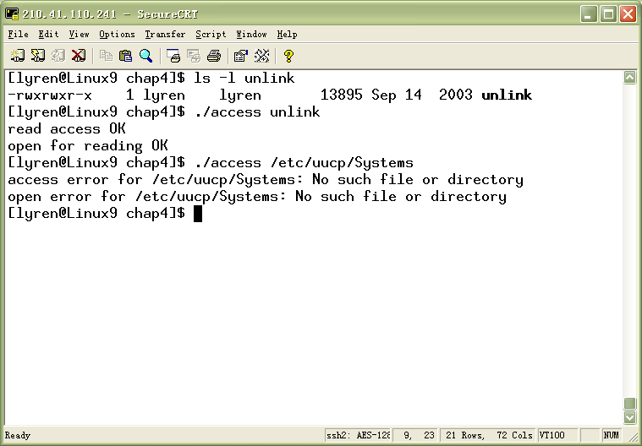

Slide 81
umask函数
  mode_t umask( mode_t cmask);
Umask函数为进程设置文件方式创建屏蔽字，并返回以前的值。在文件方式创建屏蔽字中为1的位，在文件mode中的相应位则一定被转换成0；
the common umask default value of 022, results in new files being created with permissions 0666 & ~022 = 0644 = rw-r--r-- in the usual case where the mode is specified as 0666)
如下例中，创建了两个文件，创建第一个时，umask值为0，创建第二个时，umask的值禁止所有组和其他存取许可权。

Slide 82
Umask.c
int main(void)
{
umask(0);
if (creat("foo", S_IRUSR | S_IWUSR | S_IRGRP | S_IWGRP |
S_IROTH | S_IWOTH)< 0)
err_sys("creat error for foo");
umask(S_IRGRP | S_IWGRP | S_IROTH | S_IWOTH);
if (creat("bar", S_IRUSR | S_IWUSR | S_IRGRP | S_IWGRP |
S_IROTH | S_IWOTH)< 0)
err_sys("creat error for bar");
exit(0);
}

Slide 83
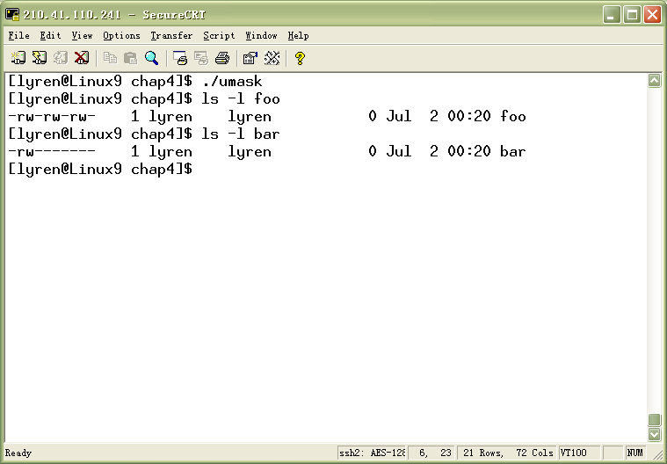

Slide 84
chmod 和fchmod
  int chmod(const char *pathname, mode_t mode);
  int fchmod( int filedes, mode_t mode);
这两个函数改变指定文件的许可权位。为了改变文件的许可权位，进程的有效用户必须等于文件的所有者，或者进程具有超级用户权限。chmod函数在下列条件下自动清除两个许可权位：
  如果试图设置普通文件的粘住位（S_ISVTX），而且又没有超级用户权限，则mode中的粘住位自动被关闭。这意味着只有超级用户才能设置普通文件的粘住位。

Slide 85
chmod 和fchmod（续）
  新创建文件的组ID可能不是调用进程所属的组（新文件的组ID可能是父目录的组ID），如果新文件的组ID不等于进程的有效组ID，以及进程没有超级用户权限，那么设置-组-ID位自动关闭。这就防止了用户创建一个设置-组-ID文件，而该文件是由并非该用户所属的组拥有的。

Slide 86
粘住位
在UNIX早期版本中，有一位被称为粘住位，如果一可执行程序文件的这一位被设置了，那么在该程序第一次执行并结束时，该程序正文被保存在交换区中，这使得下次执行该程序时能较快地将其装入内存。
SVR4和4.3BSD中的粘住位主要针对目录。如果对一个目录设置了该位，则只有对该目录具有写许可权，并满足下列条件之一的用户才能更名或删除该目录下的文件：
  拥有此文件
  拥有此目录
  是超级用户
例如：Linux下的/tmp和Solaris下的/var/spool/pkg这两个目录，任何用户都可在其下创建文件，但是用户不能删除或更名属于其他人的文件，这就是粘住位的功能 。

Slide 87
文件存取许可权小结
常数 | 说明 | 对普通文件的影响 | 对目录的影响
S_ISUID | 设置-用户-ID | 执行时设置有效用户ID | （不使用）
S_ISGID | 设置-组-ID | 若组执行位设置，则执行时置有效组ID | 将在目录中创建新文件的组ID设置为目录的组ID
S_ISVTX | 粘住位 | 在交换区保存程序正文 | 禁止在目录中删除和更名文件
S_IRUSR | 用户读 | 许可用户读文件 | 许可组用户目录项
S_IWUSR | 用户写 | 许可用户写文件 | 许可用户在目录中删除或创建文件
S_IXUSR | 用户执行 | 许可用户执行文件 | 许可用户在目录中搜索给定路径名
S_IRGRP | 组读 | 许可组读文件 | 许可组读目录项
S_IWGRP | 组写 | 许可组写文件 | 许可组写目录项
S_IXGRP | 组执行 | 许可组执行文件 | 许可组在目录中删除或创建文件
S_IROTH | 其他读 | 许可其他读文件 | 许可其他读目录项
S_IWOTH | 其他写 | 许可其他写文件 | 许可其他在目录中删除或创建文件
S_IXOTH | 其他执行 | 许可其他执行文件 | 许可其他在目录中搜索给定路径名

Slide 88
更改文件所有者
  int chown( const char *pathname, uid_t owner, gid_t group);
  int fchown( int filedes, uid_t owner, gid_t group);
  int lchown( const char *pathname, uid_t owner, gid_t group);
这三个函数用于更改文件的用户ID和组ID，它们之间的关系与前面讲的获取文件信息的三个函数的关系一样。
If the owner or group is specified as -1, then that ID is not changed.
When the owner or group of an executable file are changed by a non-super-user, the S_ISUID and S_ISGID mode bits are cleared

Slide 89
link函数
  int link ( const char *pathname, const char *newpath);
此函数创建一个新目录项newpath,它引用现存文件pathname。如果newpath已经存在，则返回出错
This new name may be used exactly as the old one for any operation; both names refer to the same file (and so have the same permissions and ownership) and it is impossible to tell which name was the `original'.
创建新目录项以及增加连接计数应当是一个原子操作。同时大多数的系统规定，只有超级用户可以创建指向一个目录的新连接。其理由是这样做有可能在文件系统中形成循环。

Slide 90
Unlink和remove函数
  int unlink ( const char *pathname); <unistd.h>
  int remove( const char *pathname); <stdio.h>
remove函数删除一个现存目录项，并将pathname 所引用的文件的连接计数减1。如果该文件还有其他连接，则仍可以通过其他连接存取该文件的数据。如果是最后一个连接，则内核还要删除文件的内容。但，如果有进程打开了该文件，其内容也不能删除。当进程关闭一个文件时，内核首先检查打开该文件的进程计数，如果为0，然后内核检查其连接计数，如果也为0，那么删除该文件内容。

Slide 91
Unlink和remove函数
要解除对文件的连接，必须对包含该目录项的目录具有写和执行许可权。
如果pathname是符号连接，那么unlink的是符号连接文件本身，而不是该连接所引用的文件。
unlink是系统调用，而remove是库函数。remove的参数为普通文件时等价于unlink，为目录时等价于rmdir。

Slide 92
Unlink创建临时文件
int main(void)
{
int fd;
if((fd = open("tempfile",O_RDWR | O_CREAT)) < 0)
err_sys("creat temp file error.");
if (unlink("tempfile") < 0) err_sys("ulink temp file error.");
if (write(fd,"abcdefg",7)<0) err_sys(“write file error.”);
printf("write 7 chars\n");
sleep(5);
lseek(fd,0,0);
if(read(fd,buf,30) < 0) err_sys("read file error.");
printf("read from temp file: %s\n",buf); exit(0);
}

Slide 93
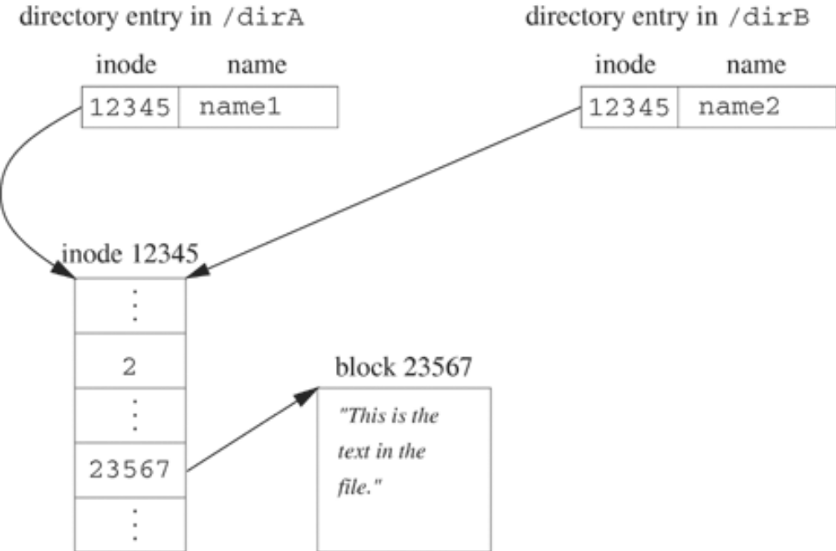
目录链接inode关系

Slide 94
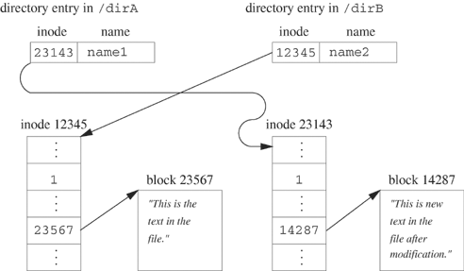
删除、重新创建文件之后关系

Slide 95
符号连接
符号连接是对一个文件的间接指针。与硬连接不同的是，硬连接文件直接指向文件的i节点，并增加文件的引用计数。但符号连接是一种特殊类型的文件，其文件内容是被连接文件的路径名。
对于符号连接的处理，有些系统调用直接处理符号连接文件本身，而有些系统调用则跟踪符号连接文件到其所指向的文件。（如chown、remove、unlink等就直接处理符号连接文件，而大多数系统调用则跟随符号连接，如chmod、open、stat等）。

Slide 96
符号连接
ln –s /no/such/file myfile
ls myfile
cat myfile
cat: myfile: no such file or directory
上面的例子说明：第一：ln 在创建符号连接时，不检查源文件是否存在。第二：如果传给open的文件名是一个符号连接文件，那么它将跟随此连接到指定文件。
问题：如何读取符号连接文件的内容？

Slide 97
Symlink和readlink函数
int symlink(const char * actualpath, const char * sympath);
int readlink( const char *pathname, char *buf, int bufsize);
symlink创建一个指向actualpath的新目录项sympath。在创建此符号连接时，并不检查actualpath是否已经存在。（并且，不需要actualpath与sympath在同一个文件系统中）
readlink函数用于打开符号连接本身，解决了open函数跟随符号连接而打开指向文件。而且，该函数组合了open、read和close的所有功能。（在Linux下也有readlink命令）

Slide 98
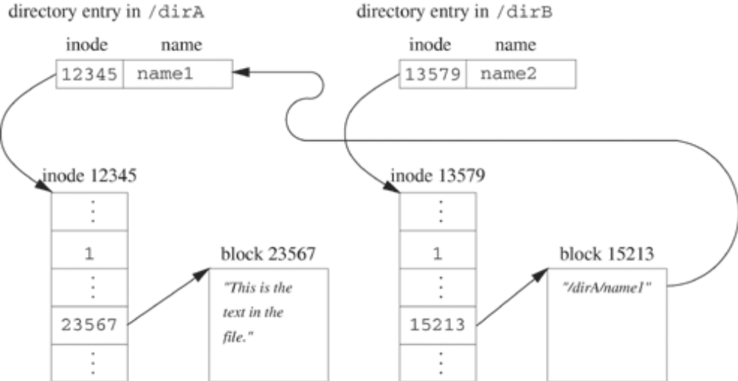
符号链接关系

Slide 99
ln循环陷阱
操作
  mkdir dir_a
  mkdir ./dir_a/dir_b
  ln dir_a ./dir_a/dir_b/dir_c
  目录搜索的陷阱？
  程序资源问题？

Slide 100
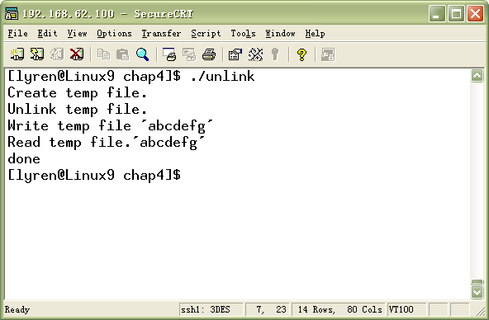
执行结果

Slide 101
更名文件和目录
  int rename ( const char *oldname, const char *newname);
该函数可以用来更名文件或目录
  如果oldname是一个文件而不是目录，那么为该文件更名。如果newname已存在，而且是一个目录，则出错，如果不是目录，则先将该目录项删除，然后将oldname更名为newname;
  如果oldname是一个目录，那么为该目录更名。如果newname已存在，则它必须引用一个目录，而且该目录应当是空目录，此时，内核先将其删除，然后将oldname更名为newname。另外，当为一个目录更名时，newname不能包含oldname作为其路径前缀
  作为一个特例，如果oldname和newname引用同一文件，则函数不做任何更改而成功返回。
应对包含两个文件的目录具有写和执行许可权。

Slide 102
文件的时间
对每个文件系统保存有三个时间字段，其中：
注意修改时间和更改状态时间之间的区别。系统并不保存对一个i节点的最后一次存取时间。所以，access和stat函数并不更改三个时间中的任何一个。
字段 | 说明 | 例子 | ls(1)选项
at_atime | 文件数据的最后访问时间 | read | -u
at_mtime | 文件数据的最后修改时间 | write | 默认
st_ctime | i节点状态的最后更改时间 | chmod | -c

Slide 103
Utime函数
  int utime( const char *pathname, const struct utimbuf *times);
  struct utimbuf {
  time_t actime; /* access time */
  time_t modtime /* modification time */
  }
该函数用于更改存取和修改文件的时间。此函数的操作以及执行它所要求的优先权取决于time参数是否是NULL
  如果times是一个NULL，则存取时间和修改时间两者都设置为当前时间，但必须满足下面二者之一：（1）进程的有效用户ID必须等于该文件的所有者（2）进程对该文件有写许可权
  如果times是非空指针，则存取时间和修改时间被设置为times所指向的时间，此时，（1）进程的有效用户ID必须等于该文件的所有者ID，或者（2）进程必须是超级用户的进程。仅对文件具有写许可权是不够的。
如何只设置其中一个时间？

Slide 104
utime函数
int main(int argc, char *argv[])
{
struct stat statbuf;
struct utimbuf timebuf;
if (argc != 2)
err_sys("a.out filename");
if (stat(argv[1], &statbuf) < 0) /* fetch current times */
err_ret("%s: stat error", argv[1]);
if (open(argv[1], O_RDWR | O_TRUNC) < 0) /* truncate */
err_ret("%s: open error", argv[1]);
timebuf.actime = statbuf.st_atime;
timebuf.modtime = statbuf.st_mtime;
if (utime(argv[1], &timebuf) < 0) /* reset times */
err_ret("%s: utime error", argv[1]);
exit(0);
}

Slide 105
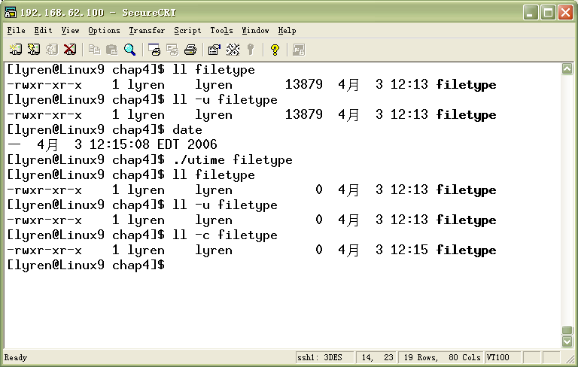
Last-modification time
Last-access time
i节点修改时间

Slide 106

mkdir 和 rmdir函数
  int mkdir(const char *pathname, mode_t mode);
  int rmdir( const char *pathname);
mkdir函数创建一个新的空目录，其中的. 和 .. 两个文件项由系统自动创建。所指定的存取许可权由进程的文件方式创建屏蔽字修改；新目录继承父目录的组ID；
rmdir函数删除一个空目录。如果此调用使目录的连接计数成为0，并且也没有其他进程打开此目录，则释放由此目录占用的空间。如果连接计数为0，但有进程打开了此目录，则在此函数返回前，删除. 和 .. 项。另外，在此目录中不能再创建新文件。但是在最后一个进程关闭之前并不释放此目录（即使某些进程打开该目录，它们在此目录下，也不能执行其他操作）。

Slide 107
读目录
由于目录的结构与系统实现相关，因此所有读目录的函数都是系统相关的。
  DIR *opendir( const char *pathname);
  struct dirent *readdir( DIR *dp);
  void rewinddir( DIR *dp);
  int closedir( DIR *dp);
  struct dirent {
  ino_t d_ino; /* i-node number */
  char d_name[NAME_MAX+1]; /* filename */
  ……
  }

Slide 108
改变目录函数
  int chdir( const char *pathname);
  int fchdir (int filedes);
  char * getcwd( char *buf, size_t size);
前两个函数改变进程的当前工作目录，需要注意的是，内核为每个进程独立保存其当前工作目录的信息。
getcwd函数返回当前工作目录的绝对路径（即全路径名）。需要注意的是：参数buf的长度必须足够以容纳绝对路径名加上一个null中止符，否则返回出错。

Slide 109
PIPE
使用方法：
#include <unistd.h>
int pipe(int fildes[2])
The pipe function creates a communication buffer that the caller can access through the file descriptors fildes[0] and fildes[1]. The data written to fildes[1] can be read from fildes[0] on a first-in-first-out basis.

Slide 110
特殊文件-管道
最简单的UNIX进程间通信机制
管道是一种特殊文件
pipe函数创建一个通信缓冲区，程序可以通过文件描述符fildes[0]和fildes[1]来访问这个缓冲区
写入fildes[1]的数据可以按照先进先出的顺序从fildes[0]中读出
#include <unistd.h>
int pipe(int fildes[2]);
如果成功则返回0。否则返回-1，并设置errno。

Slide 111
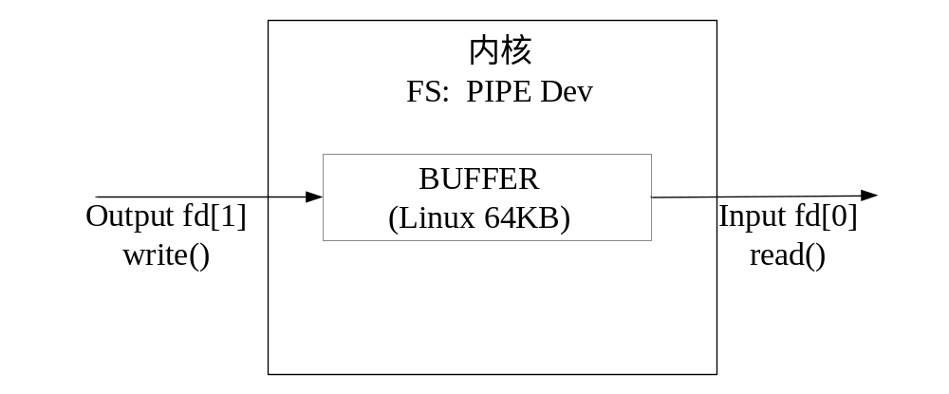
PIPE结构
PIPE初始化
  PIPE 设备文件系统分配inode
  分配读写两个文件表项,分配两个文件描述符,设置相关引用计数
  使用直接快作为BUFFER缓冲写入数据
  循环数组方式使用BUFFER

Slide 112
PIPE程序
程序中父进程向管道写入一个字符串，子进程读出这个字符串（parentwritepipe.c）
#include <stdio.h>
#include <string.h>
#include <unistd.h>
#include <sys/types.h>
#define BUFSIZE 10
int main(void) {
  char bufin[BUFSIZE] = "empty";
  char bufout[] = "hello";
  int bytesin;
  pid_t childpid;
  int fd[2];
  if (pipe(fd) == -1) {
    perror("Failed to create the pipe");
    return 1;
  }

Slide 113
PIPE程序
  bytesin = strlen(bufin);
  childpid = fork();
  if (childpid == -1) {
    perror("Failed to fork");
    return 1;
  }
  if (childpid) /* parent code */
    write(fd[1], bufout, strlen(bufout)+1);
  else /* child code */
    bytesin = read(fd[0], bufin, BUFSIZE);
  fprintf(stderr, "[%ld]:my bufin is {%.*s}, my bufout is {%s}\n",
  (long)getpid(), bytesin, bufin, bufout);
  return 0;
}

Slide 114
同步进程
进程在将它们的消息回送到标准错误去之前会一直等待，直到所有的进程都被创建好为止（synchronizefan.c）
#include <stdio.h>
#include <stdlib.h>
#include <unistd.h>
#include "restart.h“
int
main (int argc, char *argv[]) {
char buf[] = "g";
pid_t childpid = 0;
int fd[2];
int i, n;
if (argc != 2){ /* check for valid number of command-line arguments */
fprintf (stderr, "Usage: %s processes\n", argv[0]);
return 1;
}

Slide 115
同步进程
n = atoi(argv[1]);
if (pipe(fd) == -1) { /* create pipe for synchronization */
perror("Failed to create the synchronization pipe");
return 1;
}
for (i = 1; i < n; i++) /* parent creates all children */
if ((childpid = fork()) <= 0)
break;
if (childpid > 0) { /* write synchronization characters to pipe */
for (i = 0; i < n; i++)
if (write(fd[1], buf, 1) != 1)
perror("Failed to write synchronization characters");
}
if (read(fd[0], buf, 1) != 1) /* synchronize here */
perror("Failed to read synchronization characters");
fprintf(stderr, "i:%d process ID:%ld parent ID:%ld child ID:%ld\n",
i, (long)getpid(), (long)getppid(), (long)childpid);
return (childpid == -1);
}

Slide 116
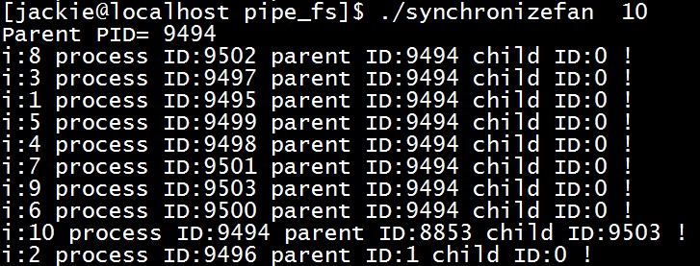
同步进程
结果显示
  变量i的值与进程的对应关系？
  进程读取到管道中的值顺序是怎么确定的？

Slide 117
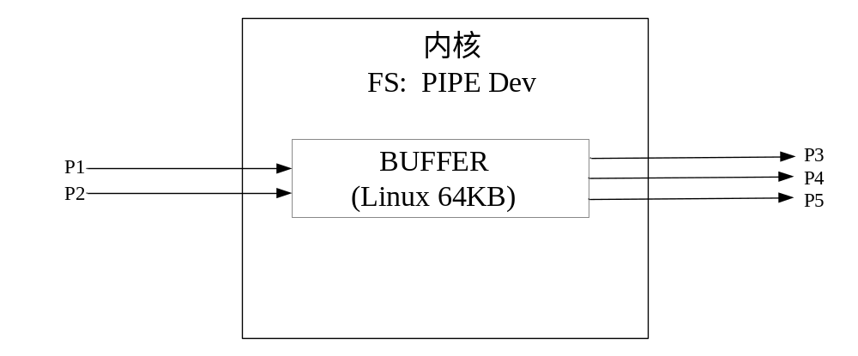
多方读写模式
问题
  单方写，多方读，谁获得读的数据？
  64K字节BUFFER, 写入数据是否需要对齐？写6字节到缓冲区满，多方读会出现什么问题？进程切换有影响？
  多方写，多方读，写入的原子性保证？推广SOCKET
  应用场景？

Slide 118
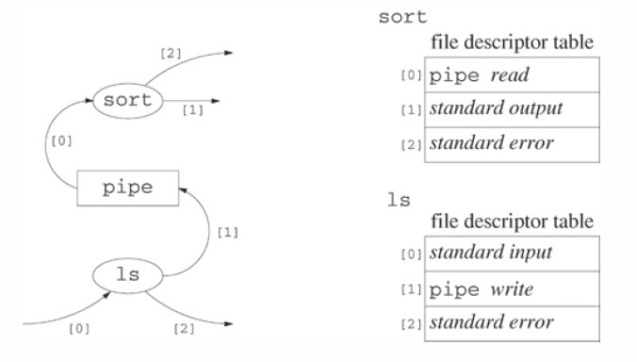
PIPELINE流水线
ls -l > myfile
sort -n < myfile
ls -l | sort -n

Slide 119
程序示例
下面的小程序将完成与ls -l | sort –n 同的功能（simpleredirect.c）
#include <errno.h>
#include <stdio.h>
#include <unistd.h>
#include <sys/types.h>
int
main(void) {
pid_t childpid;
int fd[2];
if ((pipe(fd) == -1) || ((childpid = fork()) == -1)) {
perror("Failed to setup pipeline");
return 1;
}
if (childpid == 0) { /* ls is the child */
if (dup2(fd[1], STDOUT_FILENO) == -1)
perror("Failed to redirect stdout of ls");
else if ((close(fd[0]) == -1) || (close(fd[1]) == -1))
perror("Failed to close extra pipe descriptors on ls");

Slide 120
程序示例
else {
execl("/bin/ls", "ls", "-l", NULL);
perror("Failed to exec ls");
}
return 1;
}
if (dup2(fd[0], STDIN_FILENO) == -1) /* sort is the parent */
perror("Failed to redirect stdin of sort");
else if ((close(fd[0]) == -1) || (close(fd[1]) == -1))
perror("Failed to close extra pipe file descriptors on sort");
else {
execl("/bin/sort", "sort", "-n", NULL);
perror("Failed to exec sort");
}
return 1;
}

Slide 121
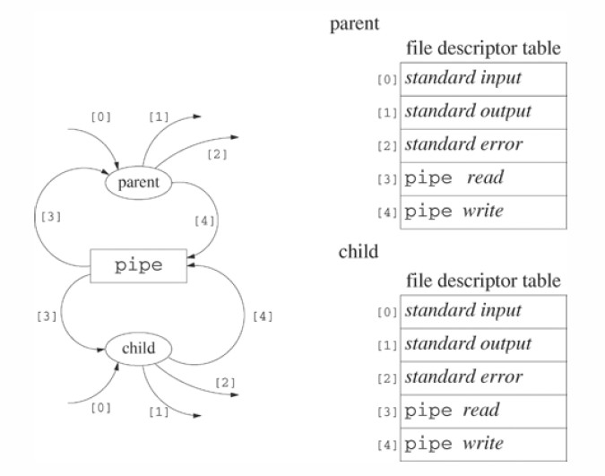
调用fork后的文件描述符表

Slide 122
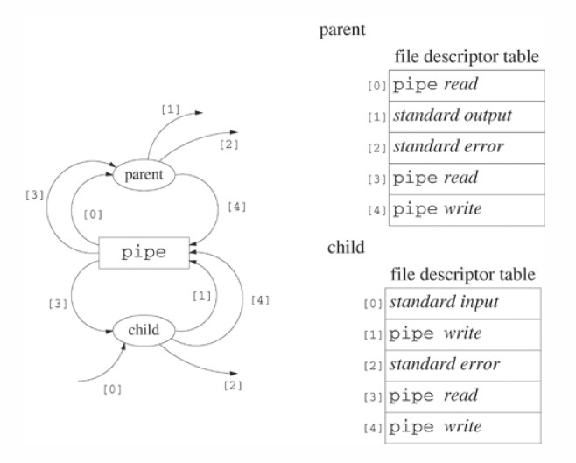
两次dup2调用后文件描述符表

Slide 123
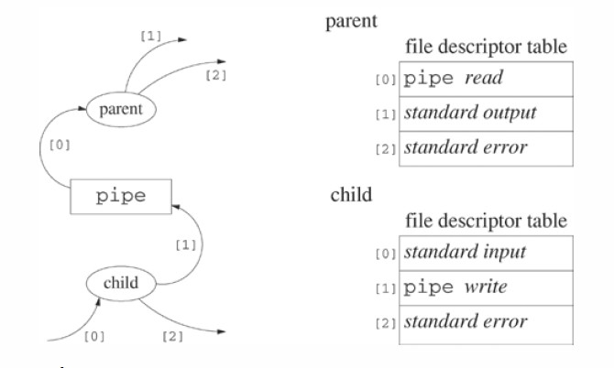
执行了所有close调用后的文件描述符表

Slide 124
FIFO命名管道
使用方法：
#include <unistd.h>
int mkfifo(const char *pathname, mode_t mode);
mode 为FIFO的许可权限
在文件系统上创建命名管道文件
独立进程之间可以使用FIFO来进行通信
  多个进程各自打开该文件后，与普通文件的区别
结构及其它特点同FIFO
以读方式时打开FIFO文件时，将阻塞到有写端打开才返回
  open( path_to_fifoname, O_RD)
在无读端打开时，写FIFO将会有SIGPIPE的错误信号

Slide 125
FIFO综合应用pipeserver.c
下面的程序将完成PIPE的C/S模式日志功能
…
#include "restart.h"
#define FIFOARG 1
#define FIFO_PERMS (S_IRWXU | S_IWGRP| S_IWOTH)
int main (int argc, char *argv[]) {
  int requestfd;
  if (argc != 2) { /* name of server fifo is passed on the command line */
  fprintf(stderr, "Usage: %s fifoname > logfile\n", argv[0]);
  return 1;
  }
  /* create a named pipe to handle incoming requests */
  if ((mkfifo(argv[FIFOARG], FIFO_PERMS) == -1) && (errno != EEXIST)) {
perror("Server failed to create a FIFO");
  return 1;
  }
  /* open a read/write communication endpoint to the pipe */
  if ((requestfd = open(argv[FIFOARG], O_RDWR)) == -1) {
  perror("Server failed to open its FIFO");
  return 1;
  }
  copyfile(requestfd, STDOUT_FILENO);
  return 1;
}

Slide 126
pipeclient.c
…
#define FIFOARG 1
int main (int argc, char *argv[]) {
  time_t curtime;
  int len;
  char requestbuf[PIPE_BUF];
  int requestfd;
  if (argc != 2) { /* name of server fifo is passed on the command line */
  fprintf(stderr, "Usage: %s fifoname", argv[0]);
  return 1;
  }
  if ((requestfd = open(argv[FIFOARG], O_WRONLY)) == -1) {
  perror("Client failed to open log fifo for writing");
  return 1;
  }
  curtime = time(NULL);
  snprintf(requestbuf, PIPE_BUF, "%d: %s", (int)getpid(), ctime(&curtime));
  len = strlen(requestbuf);
  if (write(requestfd, requestbuf, len) != len) {
  perror("Client failed to write");
  return 1;
  }
  close(requestfd);
  return 0;
}

Slide 127
运行
第一种使用方式：
./pipeserver ./fifopipe > log.txt
./pipeclient ./fifopipe
第二种使用方式：
./pipeserver ./fifopipe > log.txt
echo “hello” > ./fifopipe
结果是什么?原因？
大日志数据量会有什么问题？有什么方案？
Notes:
考虑4kb的buffer，多个子进程同时写，会出现什么样的问题。

